Slide 1

УРОК ЖИЗНИ
Воспитатель ГПД
МБОУ «СШ №34»
Елисейкина И.В.

Slide 2
ЧТО ТАКОЕ Ж И З Н Ь ?
Жить – существовать, быть живым.
Жизнь человека – его существование от рождения до смерти. ( В.И.Даль « Толковый словарь живого великорусского языка»)

Slide 3
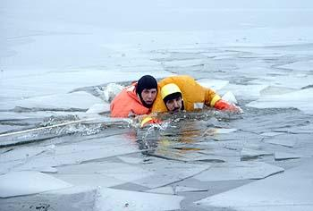
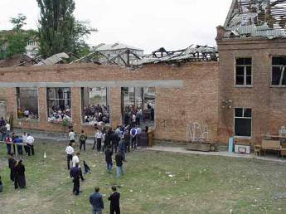
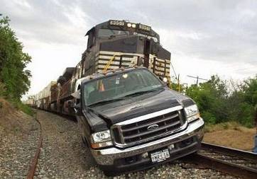
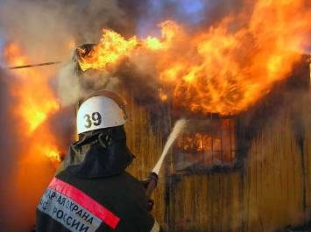
ЧТО МОЖЕТ УГРОЖАТЬ ЧЕЛОВЕЧЕСКОЙ ЖИЗНИ ?

Slide 4
О Г О Н Ь

Slide 5
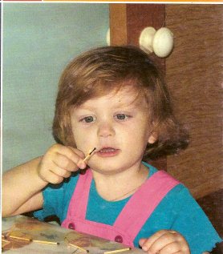
ОГОНЬ – ВРАГ !
Для забавы, для игры…
Спичек в руки не бери!
Коробка спичек хоть мала,
Но много может сделать…
Зла!

Slide 6
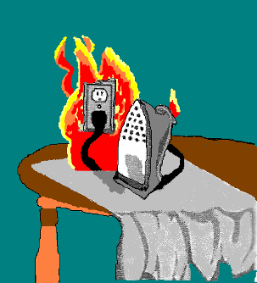
В ЭЛЕКТРИЧЕСКОМ ПРИБОРЕ
ВИДИМ ДРУГА СВОЕГО,
НО ПОРОЙ НЕСЁТ ОН ГОРЕ,
КОЛЬ НЕ ВЫКЛЮЧИШЬ ЕГО.

Slide 7
Огонь - опасная игра
Быть не должно привычки
Играть с огнем и спичкой!
Огонь - опасная игра,
Нам это всем…
Понять пора!
Утюг, костёр, плита, камин,
Коробка спичек, газ, бензин…
Они опасны иногда и даже очень!

Slide 8
ВОДА

Slide 9
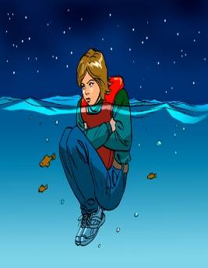
ВОДА – ДРУГ ,
ВОДА - ВРАГ
Будь осторожен на берегу водоёма

Slide 10
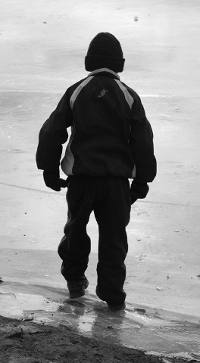
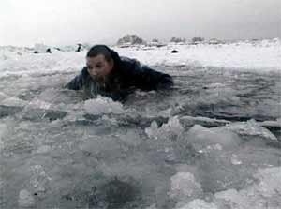
НЕЛЬЗЯ ВЫХОДИТЬ ОДНОМУ НА ЛЕД

Slide 11
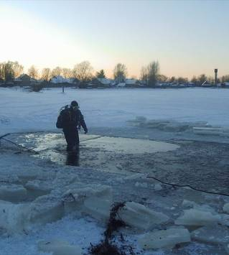
Нельзя идти по льду,
засунув руки в карман.
Нести за спиной
прочно надетый рюкзак.

Slide 12
ДОРОГА

Slide 13
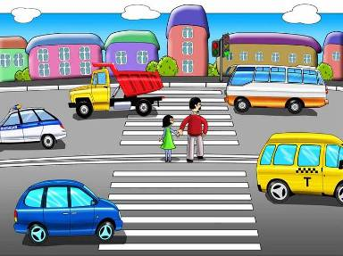
Азбука пешехода
Переходи улицу только по пешеходному переходу
  Переходя дорогу посмотри, нет ли близко машин

Slide 14
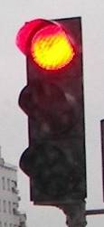
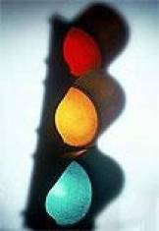
Всякое движение запрещено!
Остановись и жди!
    Переходи улицу только на зеленый свет

Slide 15
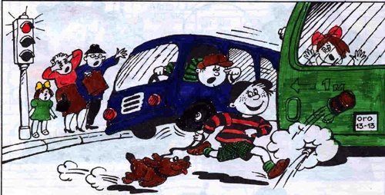
Не перебегай проезжую часть
перед близко идущим транспортом

Slide 16
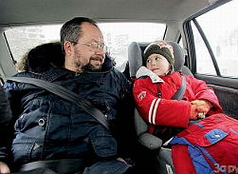
НЕОБХОДИМО ПРИСТЕГНУТЬСЯ,
ЕСЛИ ВЫ ЕДИТЕ
В ЛЕГКОВОМ АВТОМОБИЛЕ

Slide 17
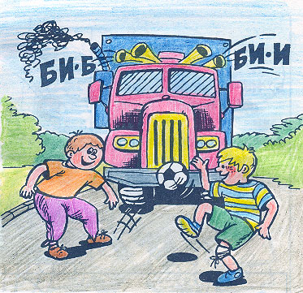
НЕ ИГРАЙТЕ
НА ПРОЕЗЖЕЙ
ЧАСТИ!

Slide 18
ТЕРРОРИЗМ

Slide 19
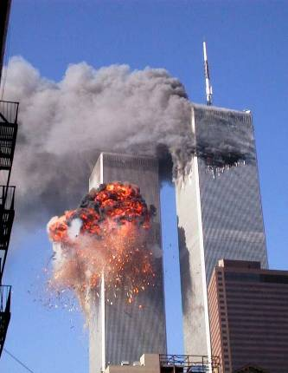
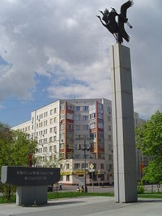
        2002 год, Норд-Ост — захват театра в Москве.
11 сентября 2001 года – атака самоубийц на здания Всемирного Торгового Центра в Нью-Йорке(США).

Slide 20
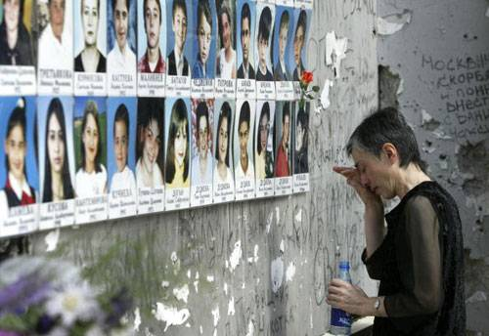
1 сентября, Россия вспоминает о жертвах трагедии 2004 года в североосетинском городе Беслан. Ровно пять лет назад во время проведения торжественной линейки городскую школу N1 захватила группа боевиков, в результате чего погибли 186 детей, а всего жертвами теракта стали 335 человек.

Slide 21
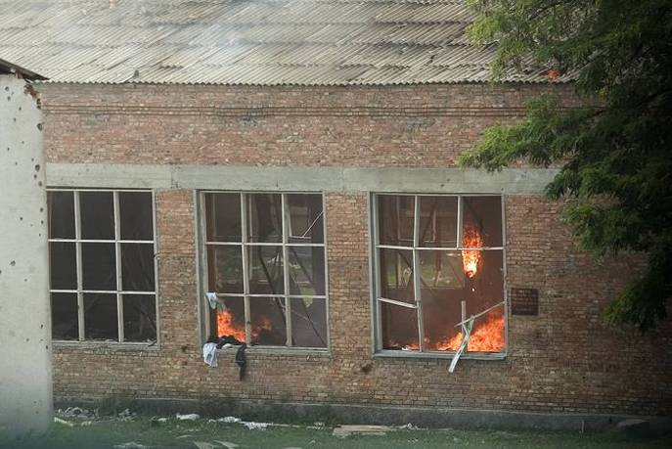
ЕЖЕГОДНО ОТ РУК ТЕРРОРИСТОВ ПОГИБАЕТ НЕСКОЛЬКО ТЫСЯЧ ЧЕЛОВЕК.
СВОИ ПРОТИВОПРАВНЫЕ ДЕЙСТВИЯ ОНИ ЧАЩЕ ВСЕГО СОВЕРШАЮТ ПРОТИВ МИРНЫХ ЖИТЕЛЕЙ.

Slide 22
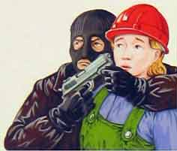
БУДЬТЕ БДИТЕЛЬНЫ
К НЕЗНАКОМЫМ ЛЮДЯМ
И ОСТАВЛЕННЫМ
БЕЗ ПРИСМОТРА ВЕЩАМ

Slide 23
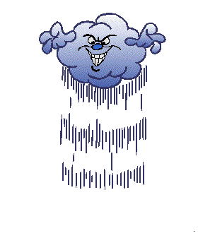
ПРИРОДНЫЕ
КАТАКЛИЗМЫ

Slide 24
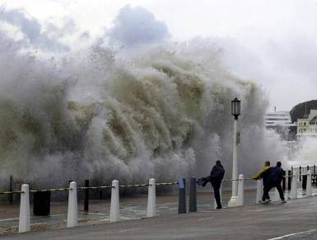
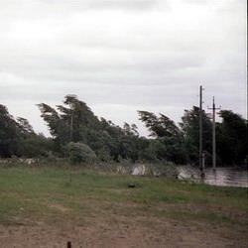
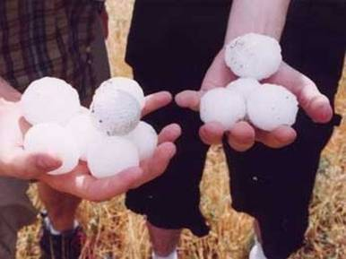
Цунами
Ураган
Град

Slide 25
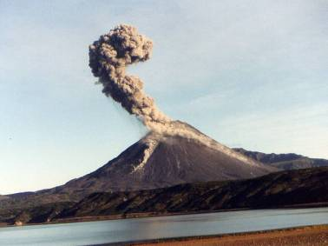
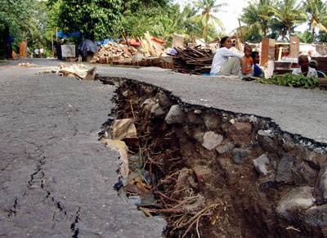
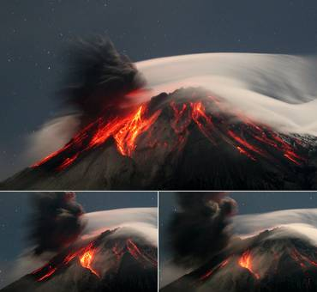
Землетрясение и извержение вулкана

Slide 26
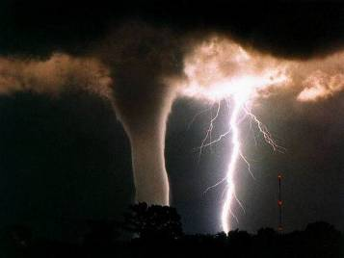
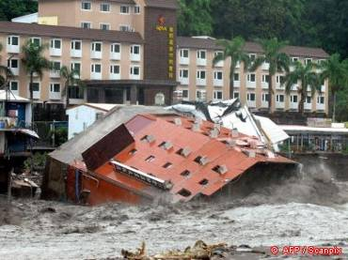
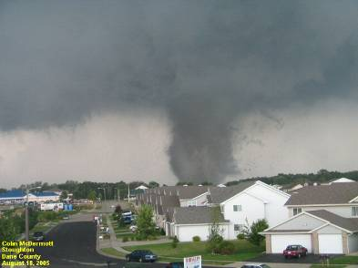
Удары молнии
Торнадо
Наводнение

Slide 27
ЖИЗНЬ ЧЕЛОВЕКУ ДАЁТСЯ ОДИН РАЗ.
БЕРЕГИТЕ ЕЁ!
ДУМАЙТЕ О КАЖДОМ
СВОЁМ ПОСТУПКЕ.

Slide 28
Удачи Вам!

